Slide 1
La curva normal y la curva normal estándar
Oscar Centeno Mora

Slide 2
Índice
1
Introducción
4
La curva normal estándar
2
Variable aleatoria
5
Cálculo de probabilidades en la normal estándar
3
La curva normal
6
Ejemplos de cálculos de probabilidad

Slide 3
Índice
1
Introducción

Slide 4
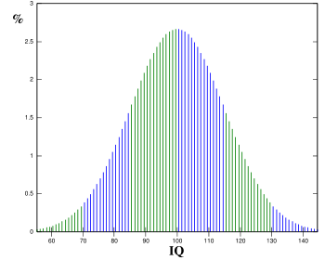
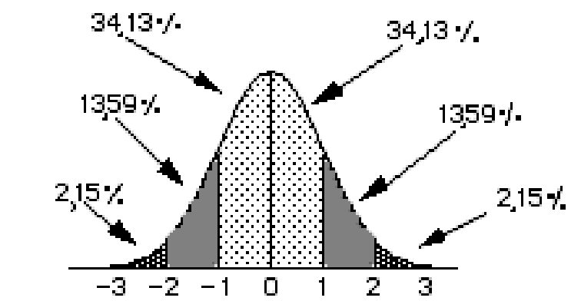
Introducción
Si se graficara la distribución de la mayoría de los hechos que suceden en la vida, estos suelen tener una distribución normal.
No importa si se trata de una variable discreta (como los resultados de un dado), o de una variable continua (edades, pesos, etc.): la distribución de los resultados siempre se distribuirá de forma normal, siempre y cuando se tengan diversas “observaciones”.
Dado que la “distribución” de casi todos los hechos tiende a agruparse en el centro, y pierder densidad en las colas, de ahí el nombre de distribución normal.

Slide 5
Introducción
Ejemplificando lo anterior: si jugáramos con dados una cantidad considerablemente grande de veces (superior 40-30), la distribución de datos sería aproximadamente la siguiente:

Slide 6
Introducción
Dado el siguiente cuadro de probabilidad del experimento de jugar con dos dados:
Como se observa, el obtener el resultado
“7”, es el evento más probable.
Luego el obtener “6” y “8” es el segundo más
y así consecutivamente.
Si se jugara un gran numero de veces, la distri-
bución de los resultados sería tan normal
como se mostró en la filmina anterior.
x | f(x)
2 | 1/36
3 | 2/36
4 | 3/36
5 | 4/36
6 | 5/36
7 | 6/36
8 | 5/36
9 | 4/36
10 | 3/36
11 | 2/36
12 | 1/36
Total | 1

Slide 7
Introducción
Para el caso continuo: supongamos la distribución de edades de los alumnos de la Santa Paula de 17 a 25 años.

Slide 8


Introducción
También en este caso los datos tienden a agruparse en 21 años, y en sí, la forma de la distribución es normal.
Aunque esta vez la forma de la distribución no sea tan normal como para el caso de los dados, el ascenso y el descenso y sobre todo su forma de campana permiten confirmar la presencia de una distribución normal.
La comprobación de la normalidad se puede llevar a cabo mediante pruebas matemáticas o pruebas gráficas..

Slide 9
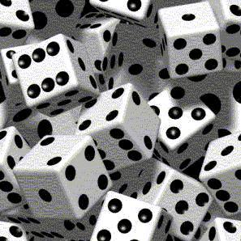
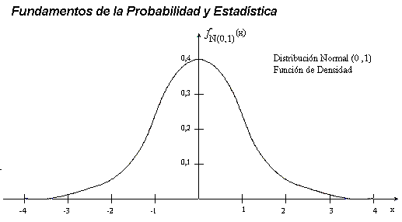
Introducción
Esto es, sin duda alguna, el hecho más importante que ha ocurrido en la estadística: permite relacionar la estadística probabilística con la inferencial.
El poner unir las probabilidades con ciertos criterios y métodos inferenciales hizo el gran avance en la estadística en el siglo XIX.
Sin embargo, para hacer esto se requería que los datos provinieran de una distribución normal. Por eso es que en este capítulo analizaron la curva normal, y se introducirá brevemente ciertos criterios de inferencia estadistica.

Slide 10
Índice
1
Introducción
2
Variable aleatoria

Slide 11

Un concepto….

Slide 12
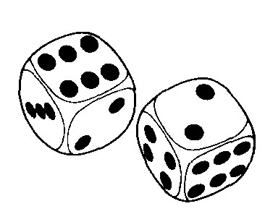
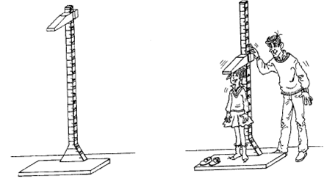
Variable Aleatoria
“Cuando los valores que puede asumir una variable depende del azar, es decir, no pueden predecirse con exactitud, se dice que es una variable aleatoria o al azar” Gómez, M. 2002.
Estas pueden ser discretas como continuas.
1.El tirar dos dado:
-No se puede saber con anterioridad el resultado exacto del Resultado (si va a salir un 12, 6, 4 o cualquier de los posibles resultados).
-Al entrevistar a alguien y preguntar la edad, peso, frecuencia con que va al médico, no es algo que normalmente se sepa, y la información suele ser aleatoria.

Slide 13
Índice
1
Introducción
2
Variable aleatoria
3
La curva normal

Slide 14

La curva normal
Es uno de los primeros modelos utilizados y alrededor del cual se ha desarrollado casi toda la teoría y la práctica de la estadística.
La curva normal también recibe el nombre de normal de error, ya que los errores en las mediciones y en las observaciones corrientemente se distribuyen siguiendo un patrón en común (la forma de campana antes vista).
La expresión algebraica de la curva normal es la siguiente:

Slide 15
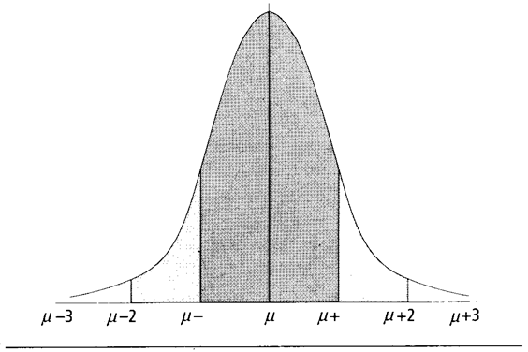

La curva normal
Una representación de la curva normal, con sus parámetros µ y σ
es la siguiente:

Slide 16


La curva normal
Conociendo los valores de los parámetros (µ y σ), la curva normal estándar queda completamente definida. Por ejemplo, si la desviación estándar es 2 y el promedio 4, la expresión algebraica y su representación serían:
4

Slide 17
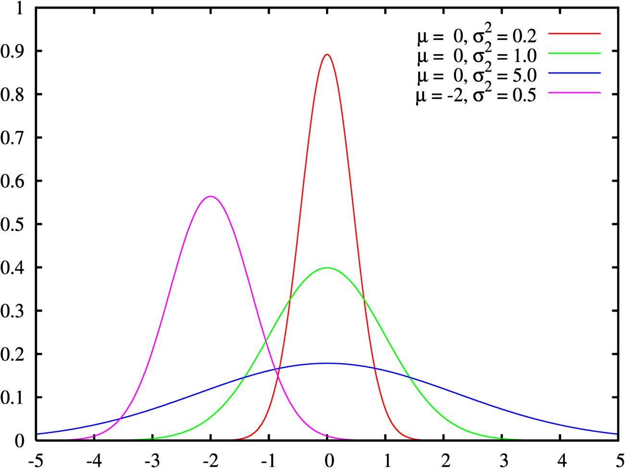
La curva normal
Como la curva normal está en función de los parámetros µ y σ, su posición central y su forma van a estar en función de estos parámetros.
1. Distribución normal con promedio centrado y muy poca variabilidad
1.
2.
3.
4.
2. Distribución normal con promedio centrado con cierta variabilidad.
3. Distribución normal con promedio centrado con demasiada variabilidad.
4. Distribución normal con promedio no centrado con poca variabilidad.

Slide 18


Características de la curva normal
La popularidad de la curva normal no sólo reside en que la mayoría de los eventos tienen la distribución de campana antes vista, sino también por sus 5 características:
1. El área total bajo la curva es igual a 1.
2. La distribución es simétrica respecto al promedio.
3. El promedio, moda y media valen lo mismo.
4.Queda perfectamente determinada cuando se conoce µ y σ.
5.La curva está definida desde - ∞ hasta + ∞.

Slide 19

Características de la curva normal
1. “El área total bajo la curva y la absisa es igual a 1”. La definición anterior produce que si se calculan intervalos de el área, entonces estaríamos hablando de valores entre
0 ≤ Valor ≤ 1 (probabilidad)
Área total bajo la curva es igual a 1
El área entre a y b es igual a
0 ≤ Valor ≤ 1
a
b

Slide 20
Características de la curva normal
2. La distribución es simétrica respecto a su promedio. Esto hace que entonces el cálculo de cierta probabilidad también lo sea.
Misma distancia
-a
a

Slide 21
Características de la curva normal
3. El promedio, moda y media valen lo mismo.
Mo
Me
X
50%
50%

Slide 22
Características de la curva normal
4.La curva queda perfectamente determinada cuando se conoce µ y σ. Esto es que conocidos los dos parámetros anteriores, se define la medida de tendencia central y la de variabilidad.
µ-2σ
µ-σ
µ
µ+σ
µ+2σ

Slide 23
Características de la curva normal
5.La curva está definida desde - ∞ hasta + ∞.
- ∞
+ ∞
0

Slide 24
Importancia de la curva normal
Hay varias razones que han contribuido a que la curva normal sea
vital en la teoría y en la práctica de la estadística:
La curva y su integral reúnen diversas ventajas matemáticas-analíticas.
Son muchos los fenómenos que se comportan como una curva normal
La técnica se pueden aplicar ha técnicas aún más avanzadas.
Variables que tienen distribuciones asimétrica pueden tratarse con una transformación y gozar de las ventajas de la normal

Slide 25

La curva normal y las probabilidades
De acuerdo con la propiedad 1, se pueden calcular probabilidades con la curva normal. Lo que interesa es poder calcular la probabilidad acumulada de un punto a otro.
a
b

Slide 26
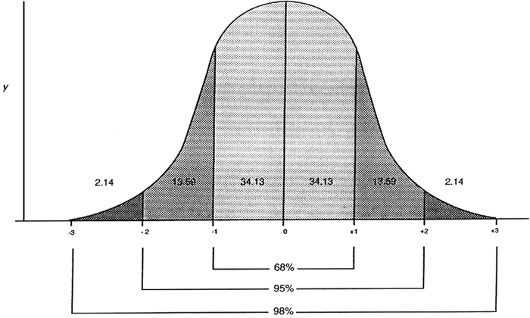
La curva normal y las probabilidades
Antes de explicar la forma de calcular las probabilidades, aunque se puede calcular la probabilidad directamente de la ecuación de la normal estándar, para facilitar los cálculos y los procedimientos procederemos a estandarizar los resultados y utilizar entonces la curva normal estándar, de parámtros µ=0 y σ =1.

Slide 27
Índice
1
Introducción
4
La curva normal estándar
2
Variable aleatoria
3
La curva normal

Slide 28
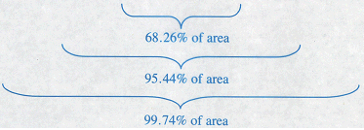
La curva normal vs normal estándar
Mientras que la curva normal está en función del parámetro µ y σ, la normal estándar está en función de µ=0 y σ =1. En el fondo los resultados en probabilidad son los mismos, pero la opción “estandarizada “es más sencilla de utilizar.
µ- 2σ
µ- σ
µ
µ+ σ
µ+ 2σ
-3
-2
-1
0
1
2
3

Slide 29
La curva normal vs normal estándar
Una curva normal queda definida si se conoce su media aritmética y su desviación estándar, pero como los valores posibles para µ y σ son prácticamente infinitos, es fácil concluir que el número de curvas normales es también infinito.
Entonces, cómo el número de curvas normales es infinito, se ha calculado una tabla de probabilidades para una curva normal con µ = 0 y σ =1, y cualquier problema referente a una variable normal se traslada o refiere a la tabla mencionada mediante simples operaciones algebraicas, conocida como curva normal estándar.
Se quiere alguna probabilidad para una variable normal que tenga el promedio diferente de cero, la desviación estándar diferente de 1, o ambos parámetros diferentes. Por lo tanto se realiza transformación algebraica sencilla denominada estandarización, mediante el traslado a una N~(0,1).

Slide 30
Índice
1
Introducción
4
La curva normal estándar
2
Variable aleatoria
5
Cálculo de probabilidades en la normal estándar
3
La curva normal

Slide 31
Probabilidades en distribución N (0,1)
Para calcular probabilidades en una distribución N(0,1) supongamos lo siguiente.
1. Sea “z” una variable normal estándar aleatoria.
2. Sea N(t) el área acumulada de la curva hasta el punto “t” (t es un valor particular de z).
Entonces, para expresar esto en término de probabilidades, unimos las dos suposiciones de la siguiente forma:
N(t) = P(z ≤ t); esto en palabras quiere decir que, para una variable aleatoria z, cuál es la probabilidad de que está variable tenga valores menores o iguales al valor t

Slide 32
Probabilidades en distribución N (0,1)
Para explicar lo anterior, sea el siguiente dibujo. Considere los términos vistos antes (“t”, “N(t)” y “N(t)=P(z ≤ t)”;
N(t) = P(z ≤ t) = ???
N(t)
- ∞
+ ∞
t

Slide 33
Probabilidades en distribución N (0,1)
Ahora bien, explicado los dos conceptos anteriores, la gran pregunta es:
¡¿ Cómo se calculan las probabilidad?!
Para esto entonces utilicemos la siguiente tabla de probabilidad es una normal estándar (siguientes dos filminas), y recordemos que:
-El área total bajo la curva suma 1.
-La curva es simétrica con respecto al promedio.

Slide 36
Probabilidades en distribución N (0,1)
Esta tabla se conoce como “tablas de dos colas”; esto permite conocer directamente las probabilidades acumuladas, tanto de valores positivos como de valores negativos de la variable aleatoria z.
En el empleo de la tabla se debe tomar en cuenta que:
En la primera columna aparecen los valores de z con un decimal;
En la primera hilera aparece el segundo decimal para dar mayor precisión a la tabla.
En el cuerpo de la tabla se muestra el área acumulada desde -∞ hasta un valor positivo dado de z

Slide 37
Probabilidades en distribución N (0,1)
Por ejemplo, busquemos la siguiente probabilidad de P(z ≤ 1.42):
z | .00 | .01 | .02
…
…
…
1.4 | .9192 | .9207
…
…
.9222
P(z ≤ 1.42) = 0.922
- ∞
+ ∞
1,42

Slide 38
Probabilidades en distribución N (0,1)
Probabilidad menor (boca a la izquierda).
Probabilidad mayor (boca a la derecha).
Cuando se solicita por ejemplo la siguiente probabilidad:
Cuando se solicita por ejemplo la siguiente probabilidad:
]-∞; 1]
[1;∞ [
1
1

Slide 39
Probabilidades en distribución N (0,1)
Probabilidad entre dos valores (dos boca a la izquierda).
Cuando se solicita por ejemplo la siguiente probabilidad:
-1
1

Slide 40
Probabilidades en distribución N (0,1)
El hecho de que la tabla dé solamente áreas acumuladas desde -∞ hasta valores positivos de z no constituye ningún problema, dado que la curva es simétrica. Las probabilidades de P(z ≤ 1.5) y P(z≥1,5) son exactamente iguales.
=
1.5
-1.5
P(z ≤ 1.5) = 0.9332
P(z≥1,5) =

Slide 41
Índice
1
Introducción
4
La curva normal estándar
2
Variable aleatoria
5
Cálculo de probabilidades en la normal estándar
3
La curva normal
6
Ejemplos de cálculos de probabilidad

Slide 42
Ejemplos 1/9
1. La probabilidad P(z ≤ 1.5) = ?
P(z ≤ 1.5) = 0.9332
1.5

Slide 43
Ejemplos 2/9
1. La probabilidad P(z ≥- 1.5) = ?
P(z ≥- 1.5) = 0.9332
-1.5

Slide 44
Ejemplos 3/9
1. La probabilidad P(0 ≤ z ≤ 1.5) = ?
P(0 ≤ z ≤ 1.5) = P(z ≤ 1.5) - P(z ≤ 0)
= 0.93332 – 0.5
= 0.4332
0
1.5

Slide 45
Ejemplos 4/9
1. La probabilidad P(-1.5 ≤ z ≤ 0) = ?
P(-1.5 ≤ z ≤ 0) = P(z ≤ 0) - P(z ≤ -1.5)
= 0.5 – 0.06681
= 0.43319
-1.5
0

Slide 46
Ejemplos 5/9
1. La probabilidad P(z ≥ 1.5) = ?
P(z ≥ 1.5) = 1 - P(z ≤ 1.5)
= 1- 0.9332
= 0.0668
0
1.5

Slide 47
Ejemplos 6/9
1. La probabilidad P(z ≥ 1.5) = ?
P(z ≤ -1.5) = 0.06681
-1.5
0

Slide 48
Ejemplos 7/9
1. La probabilidad P(1.5≤ z ≤2.5) = ?
P(1.5≤ z ≤2.5) = P(z ≤ 2.5) - P(z ≤ 1.5)
= 0.9938 – 0.9332
=0.0606
0
1.5
2.5

Slide 49
Ejemplos 8/9
1. La probabilidad P(-2.5≤ z ≤-1.5) = ?
P(-2.5≤ z ≤-1.5) = P(z ≤ -1.5 ) - P(z ≤ -2.5)
= 0.06681 – 0.00621
=0.0606
-2.5
-1.5
0

Slide 50
Ejemplos 8/9
1. La probabilidad P(-2.5≤ z ≤1.5) = ?
P(-2.5≤ z ≤1.5) = P (z ≤1.5) – P (z ≤ -2.5)
= 0.93319 – 0.00621
= 0.92698
-2.5
1.5

Slide 51


Reseñas finales
El cálculo de probabilidades mediante la curva normal estándar es, sin duda alguna, una de las mejores herramientas que se crearon en la estadística.
Aunque por ahora parece ser sólo simples cálculos de probabilidades, veremos que con la estandarización, todos estos cálculos aportarán un gran sentido al presente capitulo.
Además, muchos de los fundamentos para elegir el nivel de confianza en un intervalo de confianza, o el nivel de rechazo en una prueba de hipótesis se fundamenta en las probabilidades de estas dos curvas vistas en este capítulo.

Slide 52


